Slide 1
类Pascal语言编译器
——gruop24
Notes:
大家好，我们是第24组，我们完成的是一个类pascal语言的编译器。

Slide 2
分工
戴陈威:词法分析、语法分析
张佳瑶:语义分析、目标代码生成、测试
韩耕诗:中间代码生成、语法树可视化、测试

Slide 3
1.词法分析

Slide 4
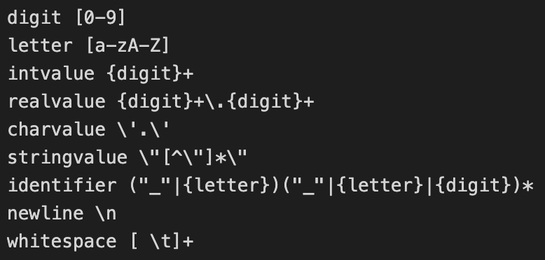
正则表达式
数字、字母、整型数、实数、字符、字符串、变量名、换行以及空格
Notes:
词法分析使用lex实现。
词法分析将源程序的字符流组织成为词法单元流，在某些字符不符合规范时它会提示错误。
词法分析阶段使用正则表达式匹配数字、字母、整型数、实数、字符、字符串、变量名、换行以及空格。这是我们自己定义的正则表达式。

Slide 5

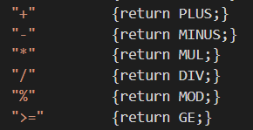

规则
①保留字（如IF和THEN等）
②特殊符号（加减号、比较符号、赋值符号等）
③其他记号（数字、标识符、新行等）
④注释及不规范字符串
Notes:
对于规则处理，匹配保留字、特殊符号和其他记号，以及注释及不规范字符串，并对其进行处理，例如返回对应的token或者直接调用yyerror。

Slide 6
2.语法分析

Slide 7
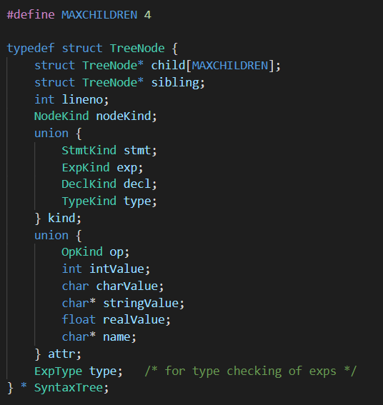
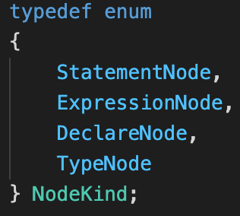
语法树
4个孩子
兄弟节点
行号
节点类型
类型检查
Notes:
语法分析使用yacc实现，读入词法分析生成词法单元流，判断源程序是否匹配语法规范，并在匹配规范的情况下构建语法树。
语法树节点中有指向孩子和兄弟的指针。最多是4个孩子，因为在for语句中可能会有4个孩子。
语法树节点还记录行号和类型，节点类型有表达式、声明、类型、statement四种。
对于不同的类型，根据nodeKind的值，分别存储具体的kind和值。
最后的type是用于语义分析阶段的类型检查。

Slide 8
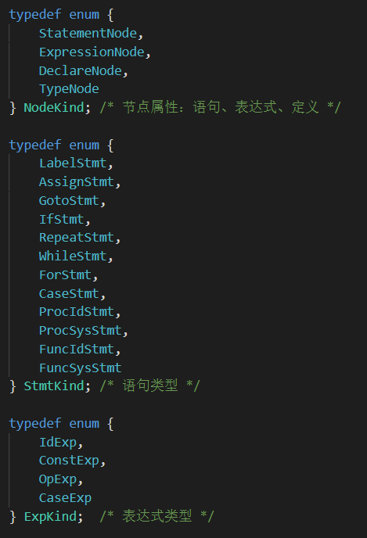
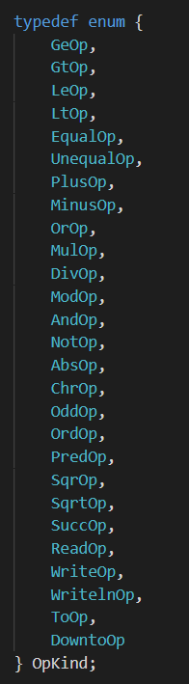
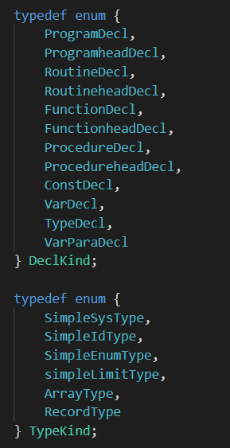
操作符
声明
语句
变量类型
表达式
Notes:
更加具体的类型定义展开如图。有语句、表达式、声明、变量类型、操作符这些方面的类型定义。例如声明里有programDecl、routineDcel等
StatementNode类型的节点一般代表一个语句，往往是一行或者是像if, while, for, switch语句这样视为一个整体的多行语句。
而ExpressionNode则是更小的单元，往往代表StatementNode语句的一个部分，比如IdExp代表一个ID节点。
DeclareNode类型的节点是声明类型的，比如函数声明、变量声明等等。
TypeNode类型则对应了声明的类型，在生成中间代码的过程中几乎可以忽略。

Slide 9
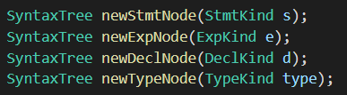

语法树操作函数
新建不同类型的语法树节点
释放语法树节点空间
Notes:
语法树操作函数有新建不同类型的语法树节点和释放语法树节点空间两种。

Slide 10
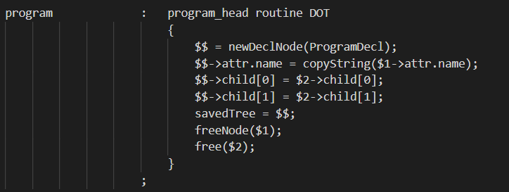
文法规则匹配与语法树建立
以program文法规则为例，新建一个programDecl类型的树节点，存储名字。
program节点的两个孩子为routine节点的两个孩子。
释放routine节点。
Notes:
文法规则根据《PASCAL Syntax_2020》的条目书写，每个文法规则都有其相结合的动作。使用语法树操作函数来分配新节点和其子节点，释放旧节点。
以program文法规则为例，新建一个programDecl类型的树节点，存储名字。
Program节点的两个孩子为routine节点的两个孩子。
Routine节点不再使用，于是释放routine节点。

Slide 11
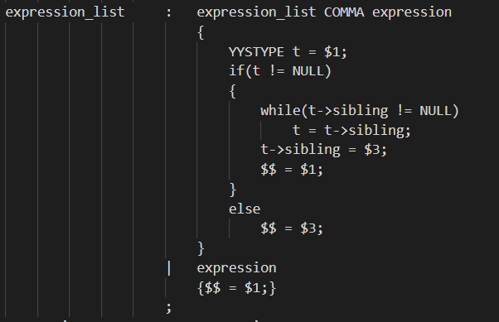
文法规则匹配与语法树建立
当文法规则中遇到左递归的情况时，将左递归的节点存储在sibiling中，而不是child中。
无左递归的文法规则基本按照父子节点的关系构建语法树。
Notes:
当文法规则中遇到左递归的情况时，将左递归的节点存储在sibiling中，而不是child中。
无左递归的文法规则基本按照父子节点的关系构建语法树。

Slide 12
语法树可视化
ProgramDecl:hello
RoutineheadDecl
VarDecl
Id:ans
SimpleSysType:IntExpType
FunctionDecl:gcd
VarParaDecl
Id:a
Id:b
SimpleSysType:IntExpType
SimpleSysType:IntExpType
RoutineheadDecl
If
Oper:=
Id:b
Const:0
Assign
Id:gcd
Id:a
Assign
Id:gcd
FuncId
Id:b
Oper:mod
Id:a
Id:b
Assign
Id:ans
Oper:*
FuncId
Const:9
Const:36
FuncId
Const:3
Const:6
ProcSys
Id:ans
program hello;
var ans : integer;
function gcd(a, b : integer) : integer;
begin
if b = 0 then begin
gcd := a;
end
else begin
gcd := gcd(b , a % b);
end;
end;
begin
ans := gcd(9 , 36) * gcd(3 , 6);
writeln(ans);
end.
……
Notes:
我们实现的语法书可视化是将语法树结构转换为目录递进结构，打印在文本中。 参数声明在文法中有左递归，是在同层。整一个函数是有四个孩子节点，参数列表、返回类型、变量声明、函数体。

Slide 13
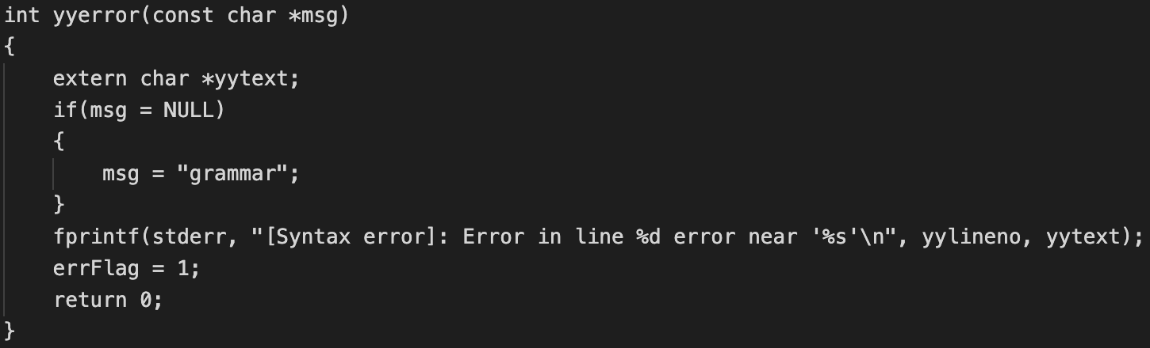
错误处理
program proc;
var a, b, c;
begin
a := 100;
b := 200;
write(c);
end.
Notes:
当解析器遇到错误时,输出错误的行数和附近的token

Slide 14
错误恢复
routine_head : error SEMI
routine_part : error SEMI
stmt_list : error SEMI
……
Notes:
同时，在适当位置放置error，实现错误恢复，让分析程序能检查出源程序中的多种语法错误。

Slide 15
3.语义分析

Slide 16
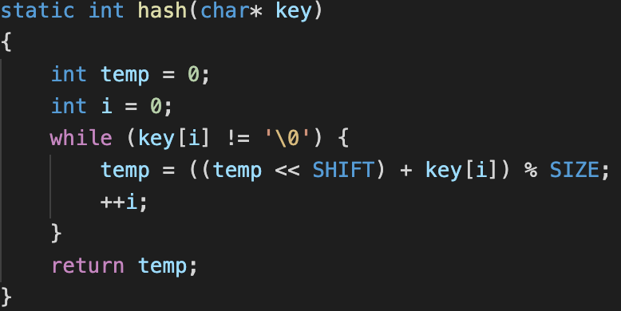
符号表
数据结构：散列表
哈希函数：
Key: 源程序中的各种名字，例如常量名，变量名，函数名……
Notes:
符号表我们采用的数据结构是散列表。
哈希函数采用课本上推荐的哈希函数。
Key对应源程序中的各种名字，例如常量名，变量名，函数名……

Slide 17
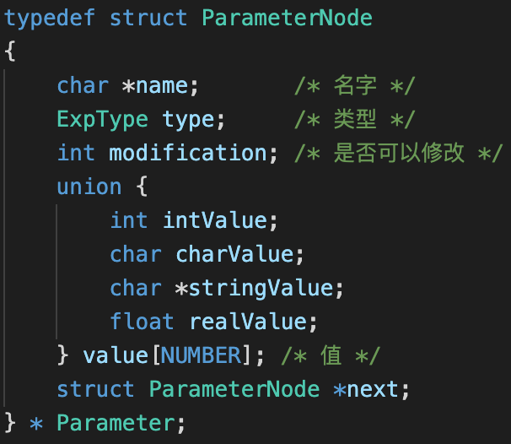
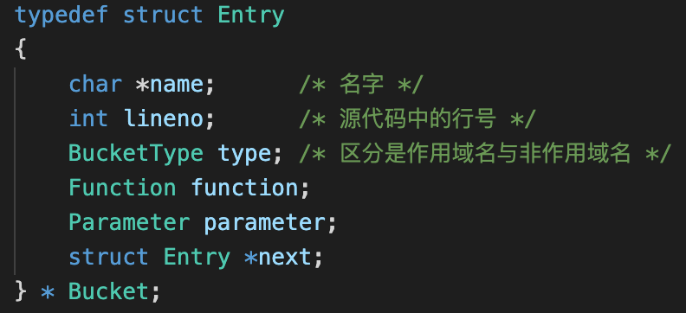
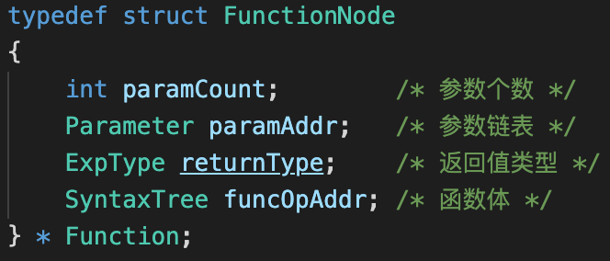
非作用域名
e.g. var a
const a
Value(bucket)
作用域名
e.g. function a
procedure a
Notes:
Value分为作用域名和非作用域名。非作用域名存储名字、类型、是否可以修改、值。作用域名存储参数个数、参数链表、返回值类型、函数体。

Slide 18
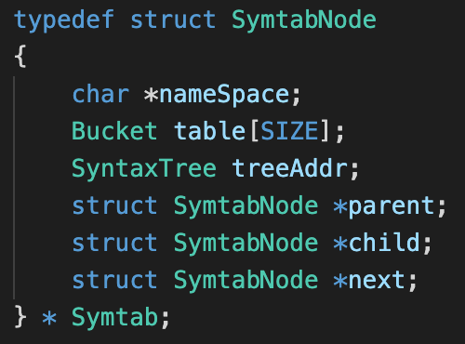
支持多层作用域
符号表
上层作用域符号表
下层作用域符号表
同层作用域符号表
Notes:
为支持多层作用域，为每一层作用域创建一个独立的符号表，存储该作用域内参数的散列表。不同作用域的符号表之间通过指针相连，每个符号表中有三个指针，分别指向上层、下层和同层作用域的符号表。
当进入一个新的作用域时，会新建一个空的符号表，并通过指针指向构建它与原有符号表之间的层次关系。

Slide 19
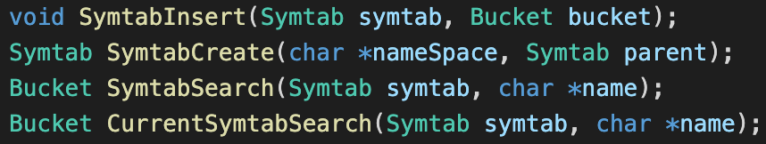
符号表操作函数
将一个 bucket 插入符号表
为当前作用域创建空符号表
从当前符号表出发，自底层向上层，搜索名字
在当前符号表中搜索名字
Notes:
递归地遍历语法树节点，构造符号表并进行错误检查。 符号表操作函数有创建、插入、查找。

Slide 20
错误检查
语义分析检查的错误类型有：
变量在使用时未经定义。
函数在调用时未经定义。
一个作用域内变量出现重复定义。
函数出现重复定义或者函数与变量重名。
赋值号两边的表达式类型不匹配。
操作数类型不匹配或者操作数类型与操作符不匹配。
函数调用实参和形参数目不匹配或者类型不匹配。
……
先查找，后插入
查找，检查
Notes:
通过先查找，后插入的方法，检查未定义或者重定义的错误。通过查找并检查的方法进行类型检查，检查类型不匹配，函数参数不匹配等问题。

Slide 21
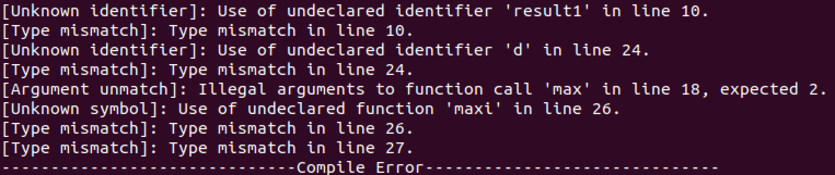
program proc;
var a, b, c : integer; e : real;
function max(num1, num2: integer): integer;
var result: integer;
begin
if (num1 > num2) then
begin
result := num1;
result1 := num2;
end
else
begin
result := num2;
end
;
max := result + c;
end;
begin
a := 100;
b := 200;
c := max(a, b);
d := 100;
c := max(a);
c := maxi(a, b);
e := "123";
write(c);
end.

Slide 22
4.优化考虑

Slide 23
提前计算常量运算
在语义分析阶段，分析运算左右两边是否是常量，如果两边都是常量，直接完成常量的运算，更新语法树，用新的节点替换旧节点。
例如:
write(100+200);
100+200 的运算会在语义分析时完成。
更新后的语法树生成的中间代码是
var0 = #300
BEGIN_ARGS
ARG var0
CALL WRITE

Slide 24
5.中间代码生成

Slide 25
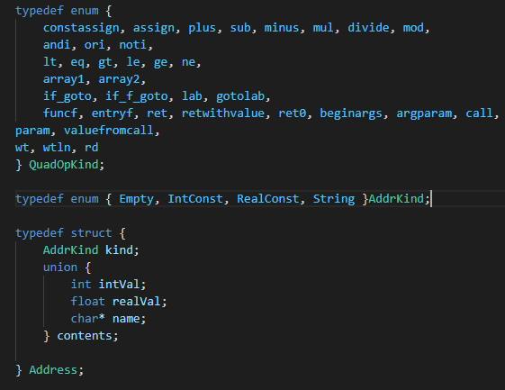
中间代码形式：三地址码
三地址码存储形式：
四元组：1个op和3个Address
操作方法
地址类型
地址
Notes:
中间代码采用三地址码。采用四元组的数据结构来表示一条三地址码，QuadOpKind表示操作方法，AddrKind表示地址的类型，Address结构体表示地址，其中包含种类和内容。

Slide 26
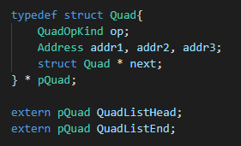
中间代码形式：三地址码
四元组链表：
next作为连接节点的指针
头指针QuadListHead
尾指针QuadListEnd
Notes:
Quad结构体表示一个四元组，也就是代表一条三地址码的存储结构，其中包含操作方法和三个地址，以及用于链接的next指针。
为了组织所有三地址码，采取了链表来连接所有四元组，因此定义了指向链表头的指针QuadListHead和指向链表尾部的指针QuadListEnd

Slide 27
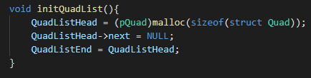
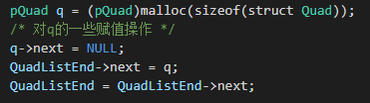
四元组链表初始化和插入操作
四元组链表初始化：
四元组链表尾部插入节点：
Notes:
initQuadList函数是用来对四元组链表进行初始化。即：为链表头结点申请一块内存，初始化头结点的next指针为NULL，令尾指针指向头结点。
初始化过的链表就可以通过对尾指针的操作来进行插入操作，比如现在要申请一个节点q的内存，进行赋值后将其插入到链表尾部

Slide 28
遍历语法树生成四元组链表
伪代码：
Procedure gencode (T: treenode);
Begin
If T is not nil then
Generate code to prepare for code of left child of T;
Gencode(left child of T);
Generate code to prepare for code of right child of T;
Gencode(right child of T);
Generate code to implement the action of T;
End;

Slide 29


遍历语法树生成四元组链表
函数
递归结束条件
switch(node->nodeKind){
case StatementNode:{
switch(node->kind.stmt){
case AssignStmt:{}
......
}
}
case ExpressionNode:{}
case DeclareNode:{}
case TypeNode:{}
}
判断当前节点的种类，递归调用函数或者插入四元组链表
Notes:
genCode函数递归地遍历语法树生成四元组链表
其中node为当前语法树节点，resName为在某些时候需要传递的结果变量名。
在genCode函数中，根据当前节点的类型，有不同的处理方式，这是根据我们前面词法文法分析的规则定义来决定的。
首先，判断当前节点的种类switch(node->nodeKind)，根据nodeKind的定义，有四种case: StatementNode, ExpressionNode, DeclareNode, TypeNode
根据这四种case，每种case内部都有进一步划分种类。

Slide 30
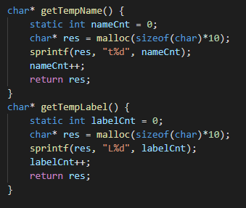
临时变量名和标签名的生成
Notes:
在遍历语法树生成三地址码的过程中，会需要产生一些临时变量名和标签名，因此getTempName函数可以得到一个新生成的临时变量名t<number>，还有getTempLabel函数可以得到一个新生成的Label名L<number>。

Slide 31
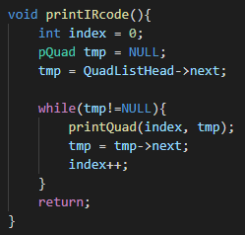

将四元组打印成中间代码
Notes:
遍历语法树生成了四元组链表后，需要将存储在链表中的四元组打印成可视化的中间代码。
printQuad函数将一个四元组打印成对应的三地址码。首先根据地址的kind将地址的值转换成字符串str1, str2, str3，然后是根据操作方法op来打印成三地址码
printIRcode函数遍历四元组链表，对于每个四元组都调用一次printQuad函数，打印出全部的三地址码。

Slide 32
6.目标代码生成

Slide 33
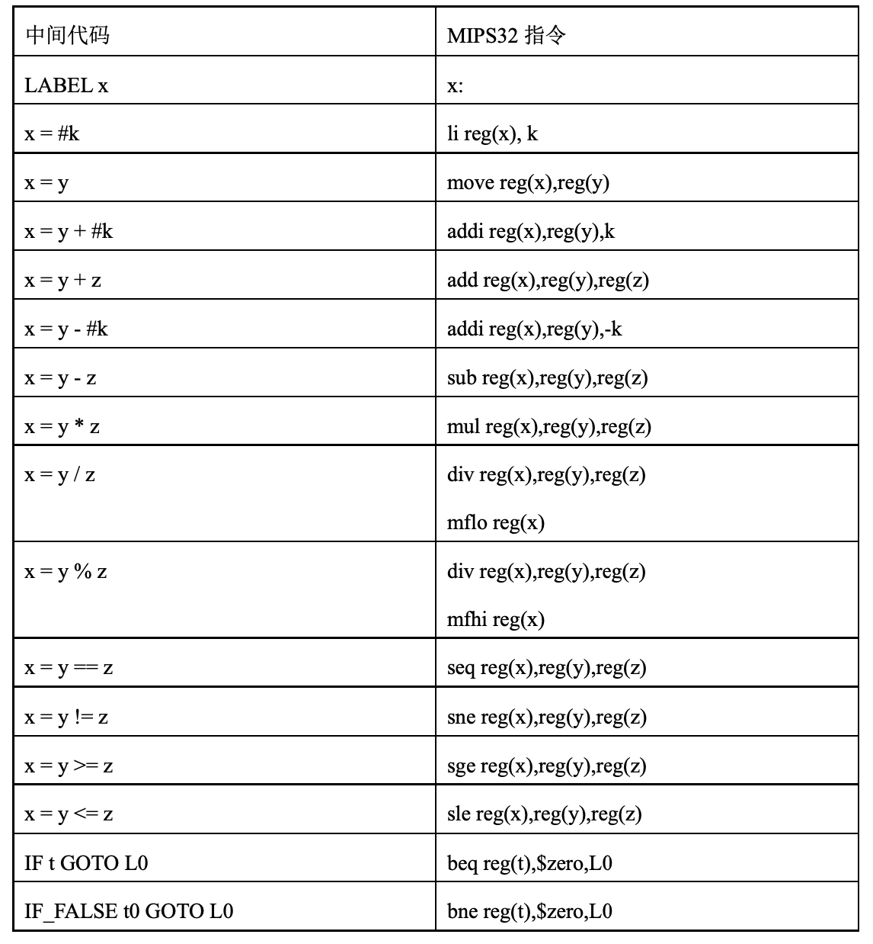
Notes:
读取中间代码文件，将中间代码翻译为 MIPS 指令序列，并在 MIPS模拟机上运行。一条中间 代码对应一条或者多条目标代码，转换规则如图。

Slide 34
寄存器分配
在语义分析阶段，会更新语法树，在变量名后加上“-”+作用域名字，使每个变量唯一，解决变量同名的问题。
在中间代码生成阶段，变量名前面加上“temp”用于识别。
使用数组来记录寄存器是否闲置。
首先，为所有变量分配寄存器。
然后，为新出现的临时变量分配寄存器，释放不再使用的临时变量的寄存器。
在函数调用前，调用者保存非闲置的寄存器，但不保存跨作用域的变量的寄存器。在函数调用后，调用者还原保存的寄存器。
因此无论变量是否跨作用域，都不会因为函数调用而丢失值。
Notes:
在语义分析阶段，会更新语法树，在变量名后加上“-”+作用域名字，使每个变量唯一，解决变量同名的问题。
在中间代码生成阶段，变量名前面加上“temp”用于识别。
使用数组来记录寄存器是否闲置。
首先，为所有变量分配寄存器。
然后，为新出现的临时变量分配寄存器，释放不再使用的临时变量的寄存器。
在函数调用前，调用者保存非闲置的寄存器，但不保存跨作用域的变量的寄存器。在函数调用后，调用者还原保存的寄存器。
因此无论变量是否跨作用域，都不会因为函数调用而丢失值。

Slide 35
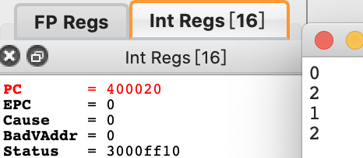
program hello;
var f : integer;
g : integer;
function go(var a : integer): integer;
var f : integer;
begin
f := 2;
g := 2;
writeln(f);
go := 1;
end
;
begin
f := 0;
g := 1;
writeln(f);
f := go(1);
writeln(f);
writeln(g);
end.

Slide 36
6.测试案例

Slide 37
program hello;
var ans : integer;
function gcd(a, b : integer) : integer;
begin
if b = 0 then begin
gcd := a;
end
else begin
gcd := gcd(b , a % b);
end
;
end
;
begin
ans := gcd(9 , 36) * gcd(3 , 6);
writeln(ans);
end.

Slide 38
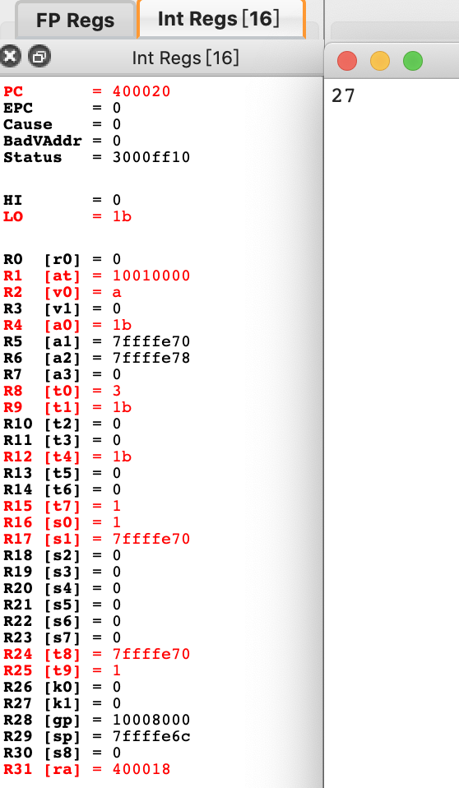
FUNCTION gcd :
PARAM tempa-gcd
PARAM tempb-gcd
var1 = #0
var0 = tempb-gcd == var1
IF_FALSE var0 GOTO L0
tempgcd = tempa-gcd
LABEL L0
IF var0 GOTO L1
BEGIN_ARGS
var3 = tempb-gcd
ARG var3
var4 = tempa-gcd % tempb-gcd
ARG var4
var2 = CALL gcd
tempgcd = var2
LABEL L1
RETURN tempgcd
FUNCTION main :
BEGIN_ARGS
var7 = #9
ARG var7
var8 = #36
ARG var8
var6 = CALL gcd
BEGIN_ARGS
var10 = #3
ARG var10
var11 = #6
ARG var11
var9 = CALL gcd
var5 = var6 * var9
tempans-hello = var5
var12 = tempans-hello
BEGIN_ARGS
ARG var12
CALL WRITELN
RETURN #0

Slide 39
谢谢！

